Slide 1
بسم الله الرحمن الرحيم
قال رسول الله صلى الله عليه وسلم ” النظافة من الإيمان ” صدق رسول الله صلى الله عليه وسلم

Slide 2

محلات السلام للمنظفات
بيع جميع مستلزمات المنظفات والمطهرات
جملة – قطاعي
توريدات شركات وحكومات

Slide 3
محلات السلام للمنظفات
مطهرات
مساحيق تنظيف
مبيضات
صابون
سوائل التنظيف

Slide 4

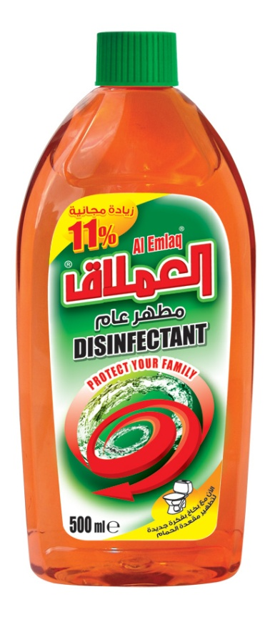

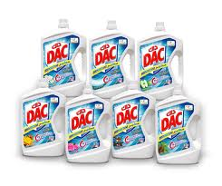
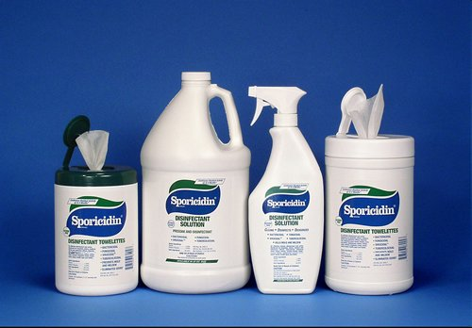
المطهرات

Slide 5

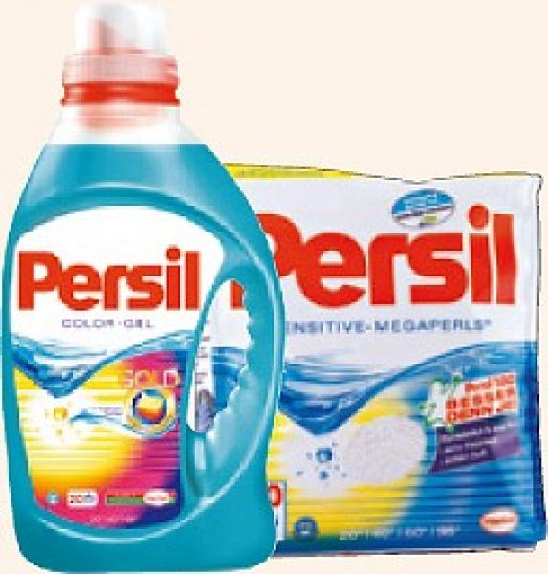


مساحيق التنظيف

Slide 6
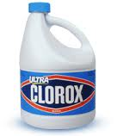


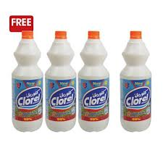
مبيضات

Slide 7
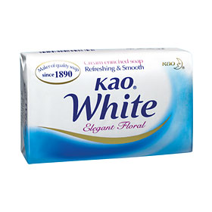
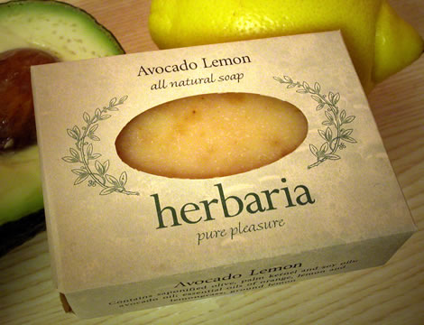
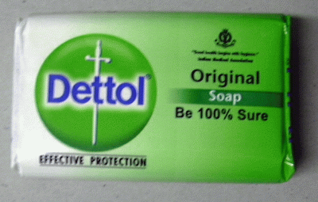

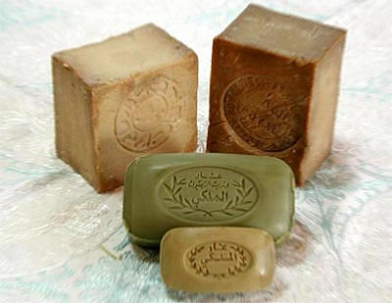
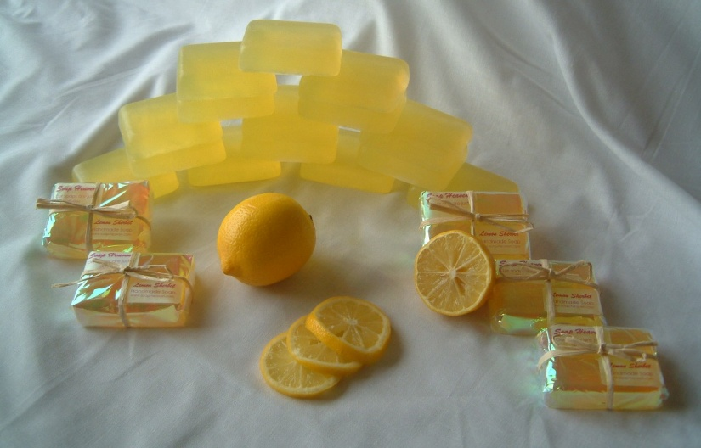

صابون

Slide 8

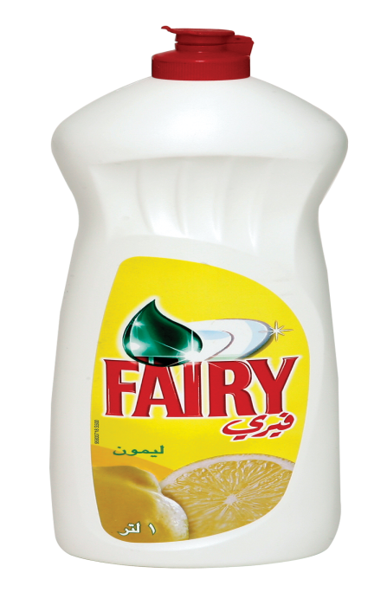


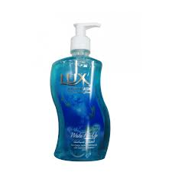
سوائل التنظيف

